Slide 1

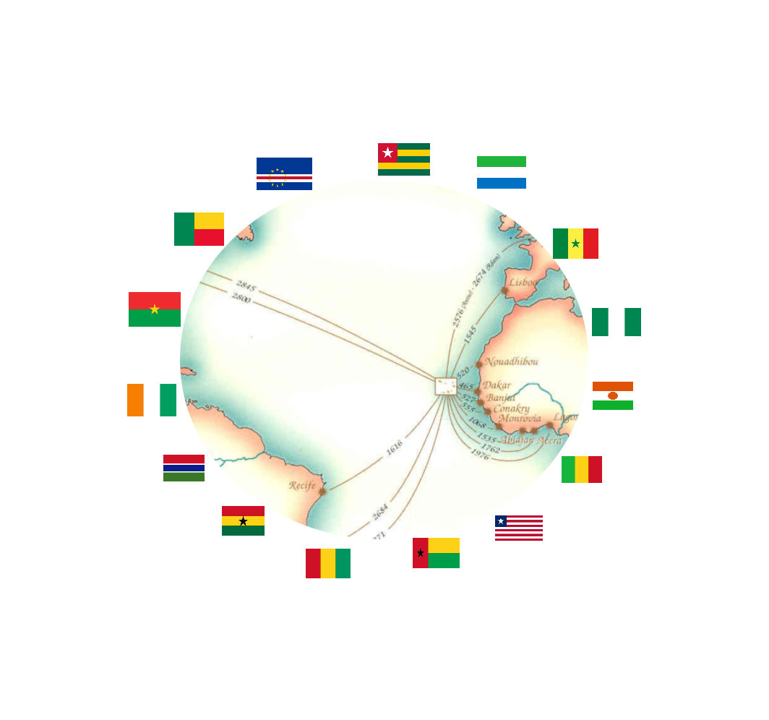
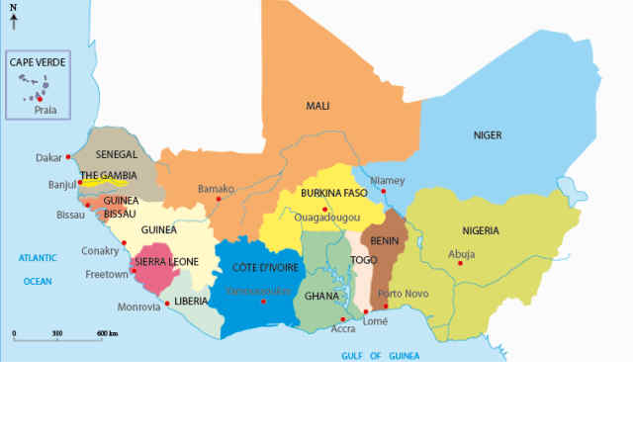



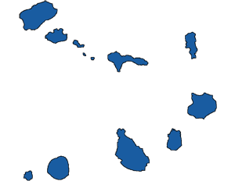
WWW.EMERGYS.TECH
Cabo verde
16 - 18 MARCH
2022
PRAIA
SANTIAGO ISLAND
CABO VERDE
ATLANTIC BUSINESS FORUM
CABO VERDE
A
LINK WITH MARKETS OF EXCELLENCE
Ref.E-EICV.01/2022/VD-E.01

Slide 2
WWW.EMERGYS.TECH
Cabo verde
16 - 18 MARS
2022
PRAIA
ÎLE DE SANTIAGO
CABO VERDE
Index | Pag | Index | Pag
Résumé d'Atlantic Business Forum | 3 | Marchés | 11
Programme d'Atlantic Business Forum | 4 | Le Pays invité | 12
Les délais d'expression d'intérêt et de l'enregistrement | 5 | La dimension géo-économique du Cap-Vert | 13
Étapes d'intégration régionale | 6 - 7 | Coopération et développement des Entreprises | 14
Cap Vert un lien avec les marchés d’excellences | 8 - 9 | Comment participer | 15
Position dans la région d'intégration économique | 10 | Points focaux | 16
Ref.E-EICV.01/2022/VD-E.01

Slide 3
WWW.EMERGYS.TECH
RÉSUMÉ EXÉCUTIF DU PROGRAMME
En mars 2022, le Cap-Vert accueille un Forum International des Entreprises, intitulé «Atlantic Business Forum», sous le slogan: «Le Cap-Vert -un lien avec des marchés d'excellence». Dans chaque édition du Forum, il y aura un pays spécialement invité. Dans l'édition 2022 c'est le Brésil.
■ Date de l'événement: 16 - 18 Mars 2022;
■ Durée de l'événement: 3 jours;
■ Lieu: Ville de Praia - Île de Santiago - Cap Vert;
■ Le programme final sera ajusté en fonction du profil des participants inscrits;
■ Entités impliquées: autorités locales, Ambassades, agences d'investissement, entreprises, institutions financières nationales et internationales, chambres de commerce et d’industrie locales et externes, universités, institutions scientifiques et technologiques; Agences de Coopération et de Développement; opérateurs économiques, en général, dans tous les secteurs d'activité économique et entrepreneurial.
■ Participation au Forum International des Entreprises, y compris:
» Business Round le 16 Mars 2022 de 8h15 à 19h00;
» Événements de mise en réseau;
» Séances de présentation des produits et services par les entreprises participantes;
» Présentation des opportunités d'affaires et de partenariat dans chaque pays de la CEDEAO;
» Présentation d'opportunités d'affaires et de partenariats commerciaux avec les entreprises participantes;
» Identification des opportunités d’affaires dans les secteurs suivants: commerce, industrie, tourisme, agriculture, logistique, industrie agroalimentaire et TIC;
» Interaction avec les chambres de commerce et d'industrie participantes.
Le Forum des Entreprises intitulé «Atlantic Business Forum» est structuré en:
■ Trois (3) Sessions de Présentation des Opportunités d’Affaires dans chaque Pays membre de la CEDEAO;
■ Un atelier économique, financier et entrepreneurial avec deux (2) panels thématiques :
» Panel I: «Financement du secteur privé dans la CEDEAO».
» Panel I: «BRÉSIL: Le Potentiel et l'Opportunité de Coopération Technique et Entrepreneuriale»;
■ Quatre (4) conférences thématiques sous le Slogan: «CAP VERT UN LIEN AVEC LES MARCHÉS D'EXCELLENCES»:
» Conférence I: «Accès au marché préférentiel de la CEDEAO»;
» Conférence II: «Accès au marché préférentiel des États-Unis d'Amérique»;
» Conférence III: «Développement de l'économie numérique dans la CEDEAO: une opportunité pour la transition numérique dans le développement entrepreneurial, l'innovation des marchés et l'intégration régionale»; et
» Conférence IV: «Accès au marché préférentiel de l'Union européenne».
■ Un Business Round, préalablement programmé, aura lieu le 16 mars 2022. Chaque entreprise participante disposera d'un délai, préalablement défini, pour la présentation des produits, services et opportunités de partenariat d’affaires qu’elle souhaite soumettre aux autres participants.
Lors de la préparation, de l'exécution et des initiatives après Business Forum, il sera tenu compte de l'importance des universités et des entreprises travaillant en réseau en tant que vecteur de transfert de technologie et d'innovations technologiques vers le secteur entrepreneurial.
La session du 17 mars débutera par la séance d'ouverture solennelle du Forum, qui sera suivie de 3 blocs de présentations. Chaque bloc sera représenté par 5 pays membres de la CEDEAO. Chaque bloc durera 2 heures, laissant chaque pays 24 minutes pour présenter les opportunités d'affaires et les partenariats entrepreneurials sur le marché respectif.
Pag 3
Ref.E-EICV.01/2022/VD-E.01

Slide 4

2º JOUR - 17 MARS
3º JOUR - 18 MARS
WWW.EMERGYS.TECH
ACCRÉDITATION AU FORUM
07:00 – 08:00
ACCRÉDITATION AU FORUM
07:00 – 08:00
1er JOUR - 16 MARS
18 Mars 2022
Conférence II
08:00 – 09:15
Conférence II
«ACCÈS AU MARCHÉ PRÉFÉRENTIEL DES ÉTATS - UNIS»
Modérateur: Cabo Verde
Conférencier: USA / AGOA
BUSINESS ROUND
CÉRÉMONIE D'OUVERTURE
08:00 – 08:30
PRÉSENTATION DES OPPORTUNITÉS:
■ Nigéria
■ Mali
■ Burkina Faso
■ Niger
■ Sierra Leone
ACCRÉDITATION
07:00 – 08:15
PRÉSENTATION DES OPPORTUNITÉS:
■ Cabo Verde
■ Senegal
■ The Gambia
■ Cote d’Ivoire
■ Benin
Pause-café
09:15 – 09:30
Conférence III
«Développement de l'économie numérique dans la CEDEAO: une opportunité pour la transition numérique dans le développement entrepreneurial, l'innovation des marchés et l'intégration régionale»
Moderador: Cabo Verde
Conferencista: CEDEAO
18 Mars 2022
Conférence III
09:30 – 10:45
Business Round
08:15 – 10:15
Pause-café
10:15 – 10:45
2022
17 Mars
Opportunités d'affaires
Pause-café
10:45 – 11:00
2022
17 Mars
Opportunités d'affaires
Pause-café
16:30 – 17:00
18 Mars 2022
Conférence IV
11:00 – 12:15
Conférence IV
«ACCÈS AU MARCHÉ PRÉFÉRENTIEL DE L'UNION EUROPÉENNE»
Modérateur: Cabo Verde
Conférencier: UE / SPG +
Business Round
10:45 – 12:30
Pause-café
10:30 – 11:00
Déjeuner
12:15 – 14:00
Déjeuner
12:30 – 14:00
14:30 – 16:30
ATELIER ÉCONOMIQUE ET FINANCIER
Panel I
«FINANCEMENT DU SECTEUR PRIVÉ DANS LA CEDEAO»
Modérateur: Cabo Verde
Orateurs :
■ Banque d'Investissement et de Développement de la CEDEAO
■ Fonds Africain de Garantie et de Cooperation Economique
■ Banque Africaine de Développement - BfAD
■ Société Financière Iinternationale – SFI
■ Agence Française de Développement . AFD
08:30 – 10:30
Présentation de l'opportunité des produits
14:00 – 15:30
Temps Libre
> 18:30
2022
17 Mars
Opportunités d'affaires
2022
17 Mars
Opportunités d'affaires
18 Mars 2022
Panel I
14:00 – 16:00
Présentation de l'opportunité des services
15:30 – 17:00
Déjeuner
13:00 – 14:30
17:00 -18:15
Pause-café
16:00 – 16:15
ATELIER ÉCONOMIQUE ET ENTREPRENEURIAL
Panel II
«BRÉSIL: Le Potentiel et l'Opportunité de Coopération Technique
et Entrepreneuriale»
Modérateur:: Cabo Verde
Orateurs :
■ Agence brésilienne de coopération – ABC
■ Confédération Nationale du Commerce des Bens et du Tourisme ■ Confédération Nationale des Industries du Brésil - CNI
11:00 -13:00
Pause-café
17:00 – 17:30
Conférence I
«ACCÈS AU MARCHÉ PRÉFÉRENTIEL DE LA CEDEAO»
Modérateur: Cabo Verde
Conférencier: CEDEAO
18 Mars 2022
Painel II
16:15 – 18:15
PRÉSENTATION DES OPPORTUNITÉS:
■ Ghana
■ Togo
■ Guinée-Conakry
■ Guinée-Bissau
■ Libéria
Présentation des opportunités de partenariat entrepreneurial
17:30 – 19:00
Dîner de bienvenue
20:30 – 23:00
18 Mars 2022
Séance de clôture
18:15 – 18:30
18 Mars 2022
DÎNER DE GALA
20:30 – 23:00
Pag 4

Slide 5

ÉTAPES DE PRÉPARATION ET D'EXÉCUTION DU BUSINESS ROUND
WWW.EMERGYS.TECH
2ème ÉTAPE
De
15/05/21
à
15/02/22
3ème ÉTAPE
De
16/02/22
à
28/02/22
4ème ÉTAPE
16 Mars
08:15 – 12:30
1er ÉTAPE
15/05/21
L'inscription est ouverte pour les manifestations d'intérêt à participer au Business Forum et Business Round
Inscription pour participer au Business Round et manifestation d'intérêt pour les réunions institutionnelles
Date limite d'inscription pour participer à la table ronde des affaires et réserve de temps pour la présentation des produits, services et opportunités de partenariat
La tenue de différentes rencontres entre entreprises participantes et préalablement programmées le 16 mars 2022, de 8h15 à 12h30.
BUSINESS
ROUND
5ème ÉTAPE
16 Mars
14:00 – 15:30
6ème ÉTAPE
16 Mars
15:30 – 17:00
7^{èm}e ÉTAPE
16 Mars
17:30 – 19:00
Session de présentation des produits par les entreprises participantes. Le temps accordé pour cette présentation sera fixé à l'avance par l'Organisation
Session de présentation des Services par les entreprises participantes. Le temps accordé pour cette présentation sera fixé à l'avance par l'Organisation
Session de présentation des opportunités de partenariat par les entreprises participantes. Le temps accordé pour cette présentation sera fixé à l'avance par l'Organisation
Pag 5
Ref.E-EICV.01/2022/VD-E.01

Slide 6
CONDITIONS D'EXPRESSION D'INTÉRÊT ET D'INSCRIPTION
WWW.EMERGYS.TECH
Date limite d'inscription pour participer à la table ronde des affaires et réserve de temps pour la présentation des produits, services et opportunités de partenariat.
Date limite d'inscription pour participer au Business Forum et aux réunions institutionnelles.
2022
17 Mars
PRÉSENTATION DES OPPORTUNITÉS DANS LA CEDEAO
2021
17
Mai
2022
15 de Février
2022
28
Février
2022
16
Mars
2022
17 ET 18
Mars
2022
18 Mars
ATELIERS ET CONFÉRENCES THÉMATIQUES
L'inscription est ouverte pour les manifestations d'intérêt à participer au Business Forum et Business Round
BUSINESS FORUM
BUSINESS ROUND
Pag 6
Ref.E-EICV.01/2022/VD-E.01

Slide 7

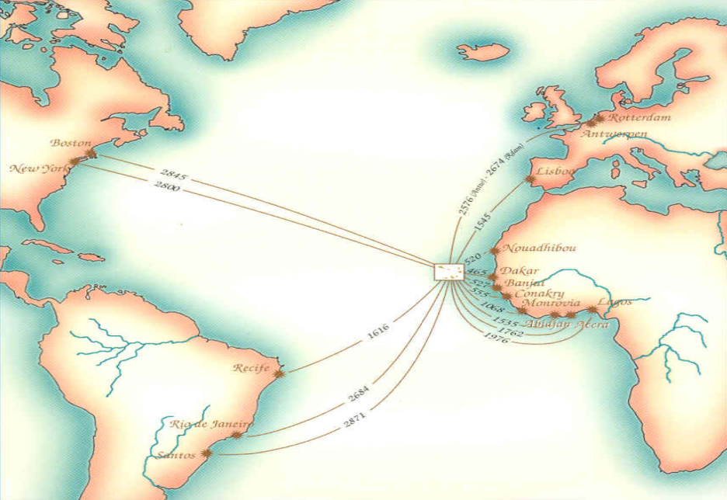

WWW.EMERGYS.TECH
PONT VERS LES MARCHÉS, PRODUITS ET SERVICES
DURABILITÉ
ET
RÉSILIENCE
Cabo verde
16 - 18 MARS
2022
PRAIA
ÎLE DE SANTIAGO
CABO VERDE
GARANTIE ET ​​OPPORTUNITÉS
GARANTIE SUR L'INVESTISSEMENT, L'IMPORTATION ET L'EXPORT
CABO VERDE
UN LIEN AVEC DES MARCHÉS D'EXCELLENCES
PARTENARIATS ET ENGAGEMENTS
PROMOUVOIR ET APPUYER
Stabilité
Consolidation
Garantie
Transparence
Confiance
INNOVATION DANS LES PRODUITS ET SERVICES
HOSPITALITÉ ET PATRIMOINE CULTUREL
Compétence
Efficacité
Excellence
INNOVATION DANS LES PROCESSUS
TECHNOLOGIE, INNOVATION ET TRANSITION NUMÉRIQUE
Cap-Vert, lieu où le départ et la destination convergent
Croissance
Mobiliser
Entreprendre
Développer
RÉSEAU
CEDEAO
Partager
15 pays
Synergie
Durabilité
Opportunité
Simplicité
Un marché à fort potentiel
Résilience
Pag 7
Ref.E-EICV.01/2022/VD-E.01

Slide 8


QUELQUES ÉTAPES D'INTÉGRATION RÉGIONALE
WWW.EMERGYS.TECH
Constitution.
Le traité constitutionnel de la CEDEAO a été approuvé le 28 mai 1975.
Adhésion du Cap-Vert. Le Cap-Vert est devenu membre de la CEDEAO en 1976, immédiatement après avoir obtenu le statut d'État indépendant et souverain le 5 juillet 1975.
Libéralisation du commerce extérieur.
Élimination des droits de douane à l'importation et à l'exportation et suppression des barrières non tarifaires entre les États membres pour les produits agricoles, l'artisanats et le pétrole brut.
Monnaie unique. Idée de création de la monnaie unique de la CEDEAO lancée par la Conférence des chefs d'État et de gouvernement. Décision A / Dec6 / 12/85.
Coopération monétaire.
Adoption d'un programme de coopération monétaire de la CEDEAO (PCMC).
1975
1976
1979
1983
1987
Libéralisation du commerce extérieur.
Élimination des droits de douane à l'importation et à l'exportation et suppression des barrières non tarifaires entre les États membres, produits industriels.
Critères de convergence. Adoption des critères de convergence macroéconomique de la CEDEAO.
Déclaration d'Accra. Le 30 avril, les chefs d'État et de gouvernement de 6 pays déclarent l'institutionnalisation de la zone monétaire ouest-africaine (ZMAO), dans le cadre de l'objectif de la zone de monnaie unique de la CEDEAO.
Accord ZMAO. Le 15 décembre 2000, à Bamako, capitale du Mali, 5 chefs d'État et de gouvernement ont signé l'Accord ZMAO.
Mécanisme de surveillance.
Adoption d'un mécanisme de supervision multilatérale dans le cadre de la coordination des politiques économiques et financières des États membres comme condition préalable à la création de l'Union économique et monétaire (décision A (déc / 7/12/01)).
1990
1999
2000
2000
2001
Libre circulation des personnes.
Reconnaissance du droit à la libre circulation des personnes et au travail dans la CEDEAO.
Libre circulation effective. Libre circulation effective sans visa dans la région, pour les citoyens de la CEDEAO limitée à 90 jours.
Vision 2020.
L'adoption des principes constitutifs, qui consiste en la conversion d'une CEDEAO d'Etats en une CEDEAO des citoyens.
Monnaie unique de la CEDEAO [ECO].
Adoption par le Conseil de convergence de la CEDEAO le 25 mai 2009 d'une «feuille de route» pour le programme de monnaie unique de la CEDEAO [ECO] en 2020.
Zone d'échange libre. Une zone de libre-échange est créée avec l'adoption du tarif extérieur commun (TEC) de la CEDEAO le 25 octobre 2013 à Dakar, applicable à partir de janvier 2015.
2003
2006
2007
2009
2013
Page 8
Ref.E-EICV.01/2022/VD-E.01

Slide 9
CABO VERDE UN LIEN AVEC DES MARCHÉS D'EXCELLENCES
WWW.EMERGYS.TECH
LIEN AVEC
DES
MARCHÉS D'EXCELLENCES
AFRIQUE
■CEDEAO
EUROPE
■ UE / SPG ⁺
AMÉRIQUE
■BRÉSIL
■AGOA
■CANADA
ATLANTIC BUSINESS FORUM
EXPORTATION
RÉEXPORTATION
PLATEFORMES RÉGIONALES
Investissements
Partenariats ENTREPRENEURIALS
PLATEFORME TECHNOLOGIQUE
Plateforme logistique
Plateformes de serviceS
Page 9
Ref.E-EICV.01/2022/VD-E.01

Slide 10
WWW.EMERGYS.TECH
CABO VERDE
UN LIEN AVEC DES MARCHÉS D'EXCELLENCES
BLOCS ÉCONOMIQUES RÉGIONAUX CORE:
■ CEDEAO:
»15 Pays
»397.205.519 habitants
»188.423.476 utilisateurs d'Internet
»47.4 % Pénétration [ % Population]
■ UE / SPG+:
»27 Pays
»513.635.012 habitants
»461.255.831 utilisateurs d'Internet
»90.4 % Pénétration [ % Population]
■ AGOA:
»333.812.486 habitants
»292.892.868 utilisateurs d'Internet
»89.0 % Pénétration [ % Population]
■ BRÉSIL:
»210.867.954 habitants [ 2017 ]
»149.057.635 utilisateurs d'Internet [ 2017 ]
»70.7 % Pénétration [ % Population ] [ 2017 ]
■ CANADA:
» 37,742,154 habitants [ 2017 ]
» 35,477,625 utilisateurs d'Internet [ 2019 ]
» 94.0 % Pénétration [ % Population ] [ 2019 ]
Le Cap-Vert est devenu membre à part entière des droits et devoirs de la CEDEAO en 1976, immédiatement après avoir obtenu le statut d'État indépendant et souverain le 5 juillet 1975. Actuellement, il est l'un des 15 pays membres de cette communauté pertinente de pays et de peuples.
Dans le contexte de la coopération économique, de l'intégration régionale et du commerce, le Cap-Vert a adhéré en 2007 à l'accord de partenariat spécial (APE) avec l'Union européenne (UE) pour promouvoir la coopération, le commerce et les investissements, notamment par le biais du système généralisé de préférences (SPG +) . L'Union européenne est actuellement l'un des partenaires de développement du Cap-Vert les plus important
L'African Growth and Opportunity Act (AGOA) offre un accès préférentiel aux États-Unis d'Amérique pour une variété de produits hors taxes en provenance du Cap-Vert. Les États-Unis étant l'un des principaux partenaires du Cap-Vert, la communauté de la diaspora capverdienne qui y réside est estimée supérieure à la population résidant au Cap-Vert.
Le Cap-Vert et le Brésil font partie d'un même bloc économique et culturel, la Communauté des pays de langue portugaise (CPLP), partagent la même langue, ainsi qu'un parcours historique commun. Le potentiel de partage entre le Cap-Vert et le Brésil s'étend à plusieurs domaines, à savoir, économique, commercial, scientifique et technologique
Par le biais du programme Nouvelles Opportunités pour l'Afrique et d'autres instruments de coopération dont dispose le Canada, en plus du commerce, c'est peut-être dans le domaine scientifique et technologique, impliquant des institutions universitaires au Canada et au Cap-Vert, que le potentiel et les opportunités sont le mieux présentés en bref terme, en particulier dans la valorisation d'une des ressources naturelles les plus importantes du Cap-Vert: les roches basaltiques.
Page 10
Ref.E-EICV.01/2022/VD-E.01

Slide 11
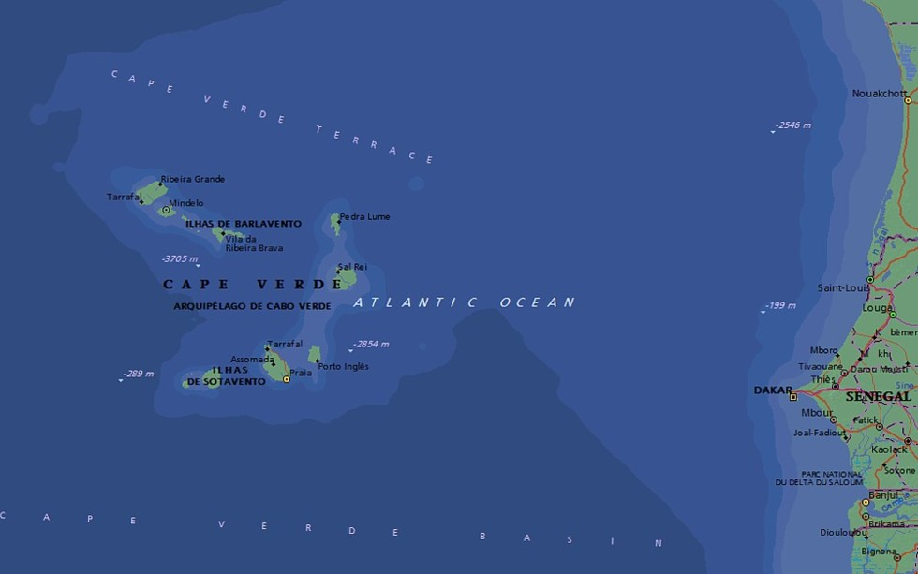
L'importance des marchés régionaux:
WWW.EMERGYS.TECH
» Élimination des barrières douanières,
» Facilitation de libre circulation des personnes et des biens,
Position dans la région d'intégration économique
Le Cap-Vert est un pays membre
» Opportunités réciproques pour tous les pays et entreprises
» Avantages fiscaux et douaniers.
Espace de stockage temporaire
» Stockage avec suspension des droits
» Exportation hors taxes
Marché de 400 millions des consommateurs
36 heures par voie maritime
» Exonération totale des impôts indirects
» Exonération totale d'impôts sur le revenu et
les dividendes au cours des 10 premières années.
188.423.476 des utilisateurs d'Internet
50 minutes par voie aérienne
» Incitations douanières
Caractérisation et information
» Développement entrepreneurial
L'exportation et la réexportation
» Réduction de l'impôt sur le revenu au cours des 5 premières années
» Fonctionnement et coopération en réseau
» Importation et exportation vers et depuis le vaste marché de 400 millions de consommateurs hors taxes
» Instruments publics de facilitation
» Libre exportation des produits
» Robustesse et échelle dans les affaires
» Importation de matières premières dans la CEDEAO en franchise de droits et taxes
Page 11
Ref.E-EICV.01/2022/VD-E.01

Slide 12
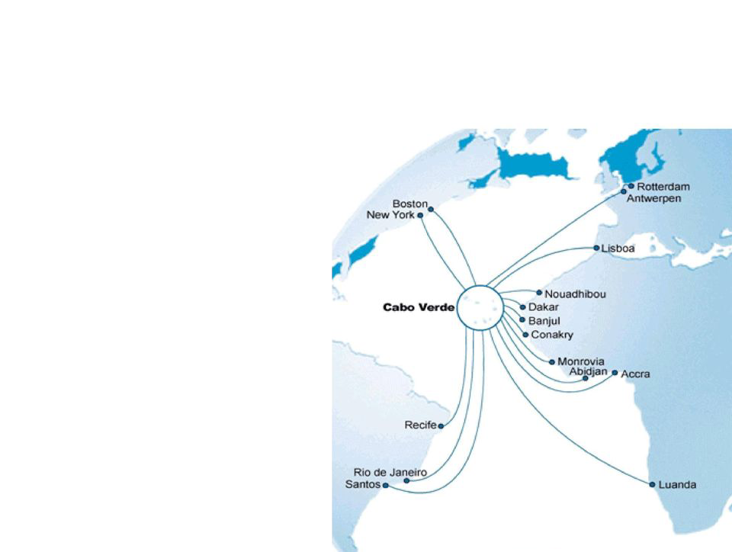
WWW.EMERGYS.TECH
Le Cap-Vert bénéficie d'une situation géographique stratégique, située au milieu de l'océan Atlantique, à l'ouest du Sénégal, sur la côte ouest africaine et présente des conditions exceptionnelles pour des partenariats privilégiés pour le développement des affaires dans la CEDEAO, avec le Brésil, avec l'Union Européenne, et avec les États-Unis d’Amérique dans le cadre de l’AGOA.
C'est pourquoi, une stratégie qui favorise l'exportation et la réexportation depuis le Cap-Vert trouve une accommodation fiable et fiscalement avantageuse dans la législation capverdienne, à savoir: le concept de Centre d‘Affaires International (CIN) et le concept de Centre International de Prestation de Services (CIPS).
MARChés
MARCHÉ DE LA CEDEAO
15 Pays membres
397.205.519 habitants
MARCHÉ DE L’ UE / SPG⁺
Dans le cadre de la coopération économique, de l'intégration régionale et du commerce, le Cap-Vert a rejoint, en 2007, l'Accord de partenariat spécial (APE) avec l'Union européenne (UE) pour promouvoir la coopération, le commerce et les investissements, notamment par le biais du système de préférences généralisées (SPG +). Le SPG + permet un accès préférentiel aux produits capverdiens exportés vers le marché de l'UE, exempts de contingents et de tarifs
188.423.476 utilisateurs d’internet
27 Pays
47.4 % Penetration [ % Population]
513.635.012 habitants
461.255.831 utilisateurs d’internet
90.4 % Penetration [ % Population]
Dans ce contexte, la relation entre le Cap-Vert et le Brésil, à différents niveaux, se présente comme une opportunité primordiale, avec des avantages et des bénéfices incontestables pour les opérateurs économiques, agents scientifiques et technologiques respectifs..
MARCHÉ D’AMÉRIQUE¹
3 Pays
582.422.594 habitants
461.255.831 utilisateurs d’internet
+80.0 % Penetration [ % Population]
Le programme de libéralisation des échanges de la CEDEAO (ELTC) prévoit l'élimination des droits de douane, taxes et mesures d'effet équivalent pour les produits exportés du Cap-Vert vers les 14 autres pays membres de la CEDEAO. En tant que marché de 400 millions de consommateurs et riche en matières premières, le Cap-Vert peut importer ces intrants de l'espace CEDEAO sans frais, les transformer et exporter des produits finis vers ce marché exempt de taxes et de redevances.
¹ AGOA + Brésil + Canada
L'Africa Growth and Opportunity Act (AGOA) offre un accès préférentiel aux États-Unis d'Amérique pour une variété de produits du Cap-Vert, sans taxes ni quotas.
Pag 12
Ref.E-EICV.01/2022/VD-E.01

Slide 13
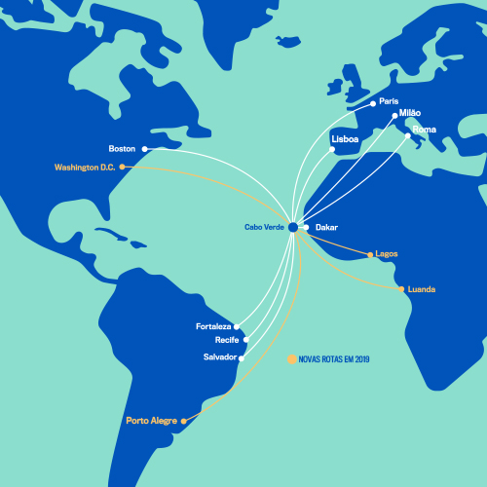
WWW.EMERGYS.TECH
Dans chaque édition de «Atlantic Business Forum», un pays extérieur à l'espace CEDEAO sera spécialement invité à participer. Dans l'édition 2022, le Brésil est le pays invité. Le Cap-Vert et le Brésil font partie intégrante d'un même bloc économique, la Communauté des pays de langue portugaise (CPLP), partagent une langue commune, la langue portugaise, ainsi qu'un parcours historique commun.
La relation entre le Cap-Vert et le Brésil, à différents niveaux et dimensions, se présente comme une opportunité de premier ordre, avec des avantages et des bénéfices incontestables pour les opérateurs économiques respectifs, agents scientifiques et technologiques, qui, en raison de leur dimension et de leurs caractéristiques, constituent une opportunité importante comme l'un des moyens possibles de donner du muscle et de l'échelle aux entreprises capverdiennes, dans leur positionnement concurrentiel sur le marché international.
Le pays invité
15 pays membres
36 heures par voie maritime
50 minutes par voie aérienne
Marché de 400 millions des consommateurs
Abondance en matières premières
Importations de biens: ＄113,440,000,000
8 pays de langue française
Exportations de biens: 113,062,000,000
5 pays de langue anglaise
2 pays de langue portugaise
8 monnaies
Actuellement, le Brésil compte plus de 210 867 954 habitants; plus de 149 057 635 utilisateurs d’internet, ce qui correspond à plus de 70,7% de pénétration [% population]; 26 États, également désignés comme unités de la fédération et un district fédéral, qui abrite la capitale du Pays, la ville de Brasilia.
L'émergence des premières industries au Brésil a eu lieu en 1810. L'organisation du secteur industriel brésilien a commencé vers 1827. En 1889, le Brésil comptait environ 600 industries privées, avec des activités principalement dans le secteur des biens de consommation. L'industrie brésilienne génère actuellement plus de 1,2 billion de reais (environ 229,099 millions de dollars) pour son économie; il participe à environ 21,6% du PIB du Brésil; représente 51% des exportations brésiliennes; emploie plus de 12 millions de personnes. Selon la carte des entreprises au Brésil, mise à disposition fin 2020 par le Ministère de l'Économie, le Brésil comptait 19,7 millions d'entreprises actives. Chaque État fédéral a une Fédération des industries et une Fédération du commerce, regroupant la majorité des industries et des établissements commerciaux du Brésil.
Pag 13
Ref.E-EICV.01/2022/VD-E.01

Slide 14
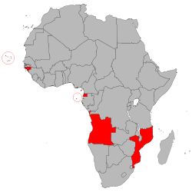
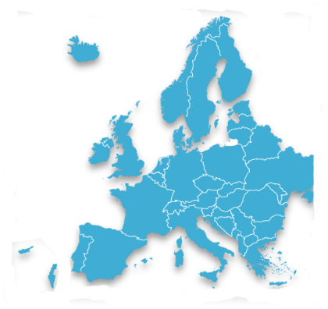
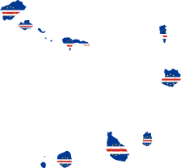
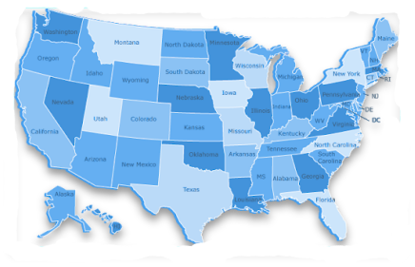
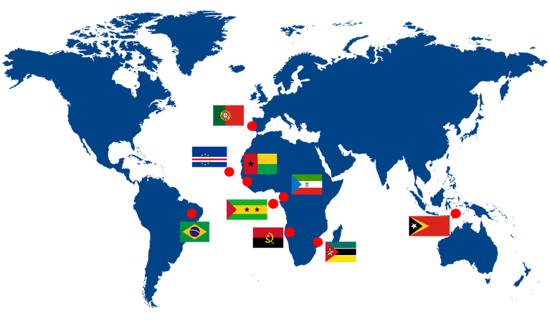
■SADC
■CEEAC
■CEMAC
■Angola » Mozambique
■Angola » Guinée Équatoriale » São Tomé et Príncipe
■Guinée Équatoriale
WWW.EMERGYS.TECH
CABO VERDE
26 Pays
554.714.746 habitantes
Position sur le marché
ZEE: 734.265 Km2
Positions dans les régions économiques
15 Pays
397.205.519 habitants
188.423.476 Utilis. de Internet
47.4 % Penetration [ % Pop.]
6 Pays
68.267.839 habitants
14.624.555 Utiliss. de Internet
21.0 % Penetration [ % Pop.]
DIMENSION GÉOÉCONOMIQUE
DE CABO VERDE
■
■Union Européenne
■ASEAN
■MERCOSUR
■SADC
■CEEAC
■CEMAC
PALOP
■Portugal
■Timor - Leste
■Brésil
■Angola » Mozambique
■Angola » G. Équatoriale » S. T. et Príncipe
■ Guinée Équatoriale
» Cabo Verde est un pays membre du PALOP
■
CEDEAO
» Cabo Verde est un pays membre de la CEDEAO
Position sur le marché
Positions dans les régions économiques
■
UE / SPG+
» Cabo Verde est un pays membre de cplp
» CABO VERDE ET L'UNION EUROPÉENNEONT DES ACCORDS DE PARTENARIAT SPÉCIAUX
27 Pays
513.635.012 habitants
461.255.831Utilis. de Internet
90.4 % Penetration [ % Pop.]
Position sur le marché
68 Pays
2.033.955.651 habitants
■
USA / AGOA
■
■ CEDEAO - Communauté Économique des États de l'Afrique de l'Ouest
■ PALOP - Pays Africains de Langue Officielle Portugaise
■ CPLP - Communauté des Pays de Langue Portugaise
■ SADC - Communauté de Développement de l'Afrique Australe
■ ASEAN - Association des Nations de l'Asie du Sud-Est
■ CEEAC - Communauté Économique des États de l'Afrique Centrale
■ CEMAC - Communauté Économique et Monétaire de l'Afrique Centrale
■ EU / SPG+ - Système de Préférences Généralisées de l'Union Européenne
■ USA / AGOA - Loi sur la Croissance et les Opportunités en Afrique des EUA
■ MERCOSUR - Le Marché Commun du Sud
CPLP
» Le Cap-Vert intègre un accord de système préférentiel avec les États-Unis
Par mer, air et le canal numérique le Cap-Vert relie vos affaires à 2,8 milliards de consommateurs sur 4 continents.
9 Pays
292.111.889 habitants
172.107.709 Utilis. de Internet
61.4 % Penetration [ % Pop.]
333 812 486 habitants
292.892.868 Utilis. de Internet
89.0 % Penetration [ % Pop.]
Ref.E-EICV.01/2022/VD-E.01

Slide 15
WWW.EMERGYS.TECH
COOPÉRATION
ET
DÉVELOPPEMENT entrepreneurial
DÉVELOPPEMENT DU MARCHÉ RÉGIONAL
COMMERCE
COOPÉRATION ÉCONOMIQUE
ET COMMERCIALE
FOCUS SUR
LE MARCHÉ RÉGIONAL
COOPÉRATION
PLATEFORME TECHNOLOGIQUE LOGISTIQUE ET MARITIME
EQUILIBRE DE BALANCE DE PAIEMENT
EXTENSION
INDUSTRIALISATION
Développement et expansion du marché
Marchés
Page 15
Ref.E-EICV.01/2022/VD-E.01

Slide 16
WWW.EMERGYS.TECH
COMMENT PARTICIPER
Toutes les parties intéressées sont invitées à participer au Forum des Entreprises sur le thème: «Cap-Vert un lien avec les marchés d'Excellences».
Pour participer au Forum, vous devez vous inscrire à l'avance, ce qui peut se faire de l'une des manières suivantes:
1. Inscription en ligne via la plateforme: www.atlanticbusinessforum.com; ou
2. L'envoi d'un formulaire d’inscription dûment rempli qui peut être téléchargé sur ladite plate-forme.
Aux fins d'inscription, toutes les instructions saisies doivent être strictement suivies, soit dans le règlement de l'événement, soit dans le formulaire d'inscription.
Cabo verde
16 - 18 MARS
2022
PRAIA
ÎLE DE SANTIAGO
CABO VERDE
Pag 16
Ref.E-EICV.01/2022/VD-E.01

Slide 17
WWW.EMERGYS.TECH
Cabo verde
16 - 18 MARS
2022
PRAIA
ÎLE DE SANTIAGO
CABO VERDE
CONTACTS
EVENT
Apartado nº 1042
Código Postal nº 7600
Praia
República de Cabo Verde
WhatsApp:+351 964 406 800
Viber:+351 964 406 800
Skype: setimocontinente
events@atlanticbusinessforum.com
www.atlanticbusinessforum.com
www.emergys.tech
Pag 17
Ref.E-EICV.01/2022/VD-E.01

